Slide 1
اردو ترجمہ مثنوی معنوی مولوی
Instructor: Dr Anjum Tahira
Class: BS
Semester: V

Slide 2
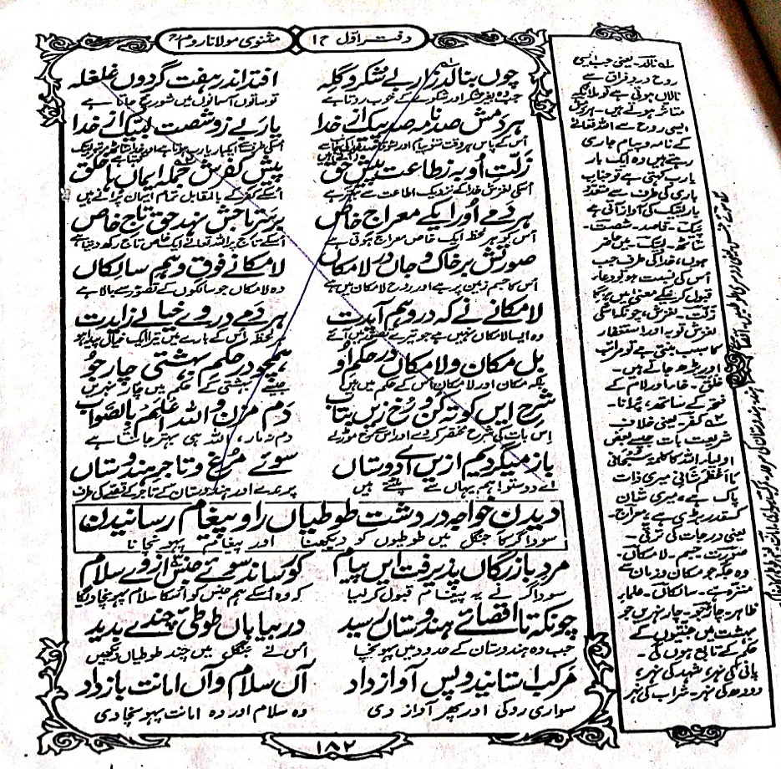
اردو ترجمہ مثنوی معنوی مولانا روم

Slide 3
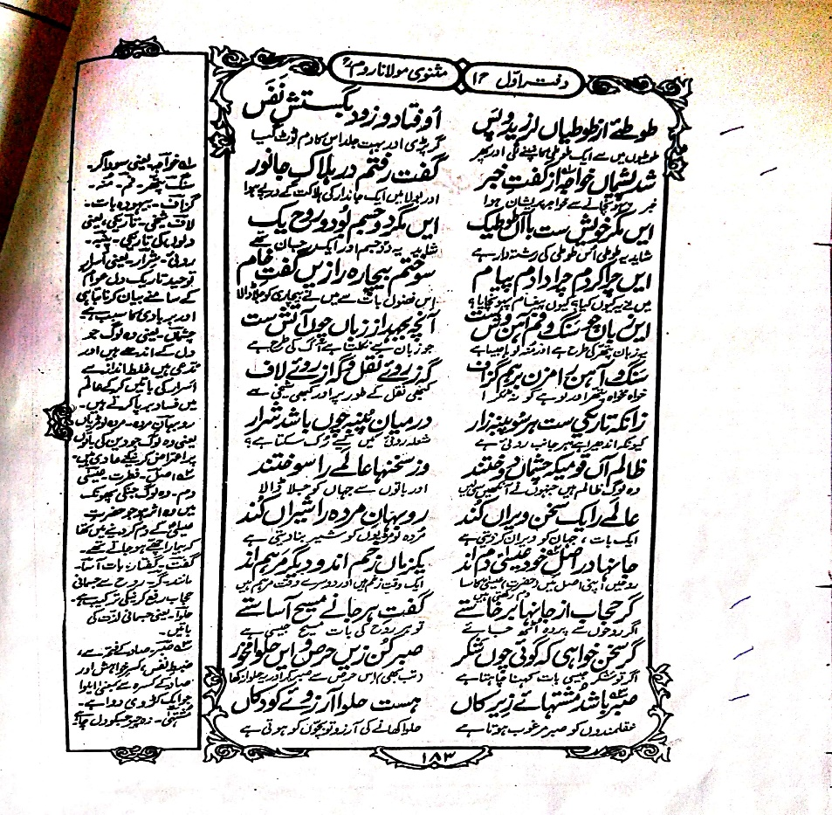
اردو ترجمہ مثنوی معنوی مولانا روم

Slide 4
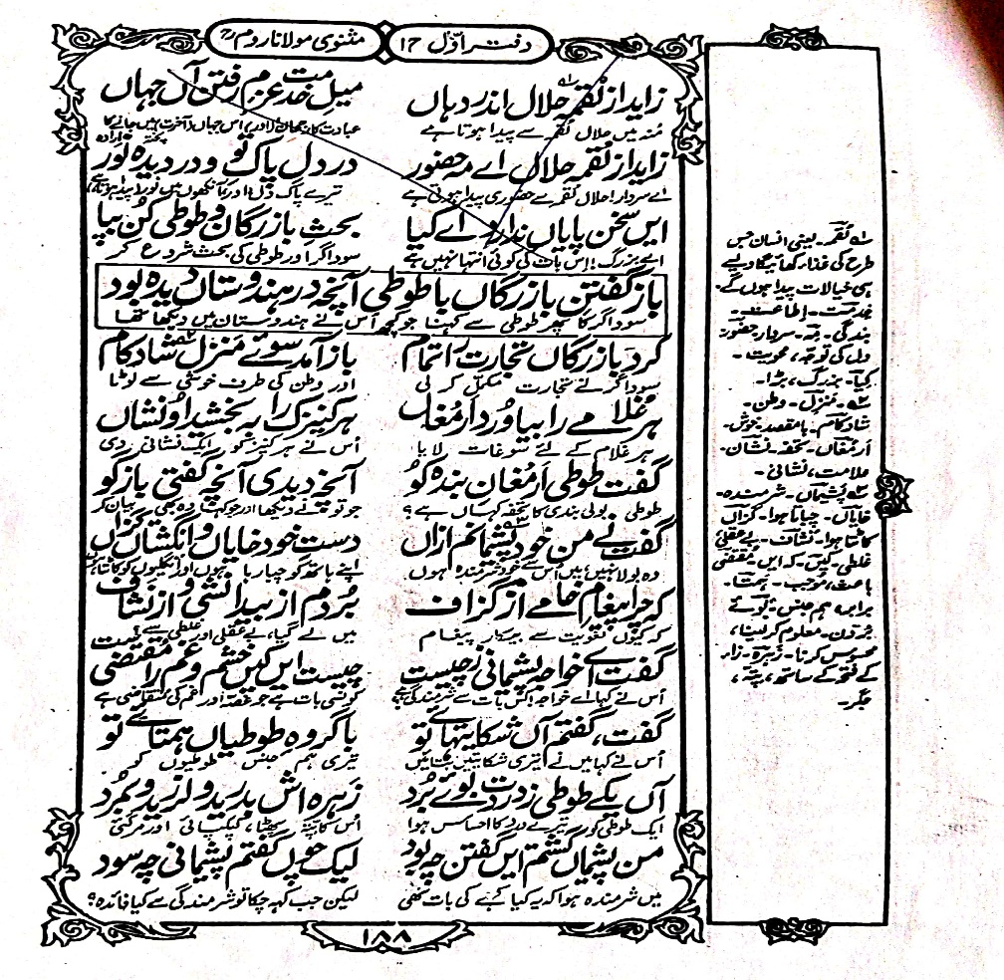
اردو ترجمہ مثنوی معنوی مولانا روم

Slide 5
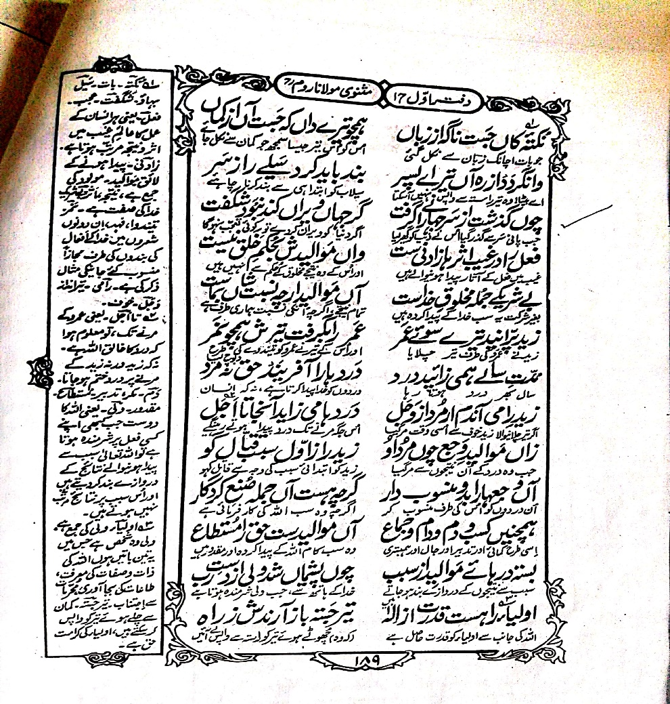
اردو ترجمہ مثنوی معنوی مولانا روم

Slide 6
اردو ترجمہ مثنوی معنی مولوی
سپاس

